Slide 1
Fons Leroy
Naar een duurzame en inclusieve lokale arbeidsmarkt

Slide 2
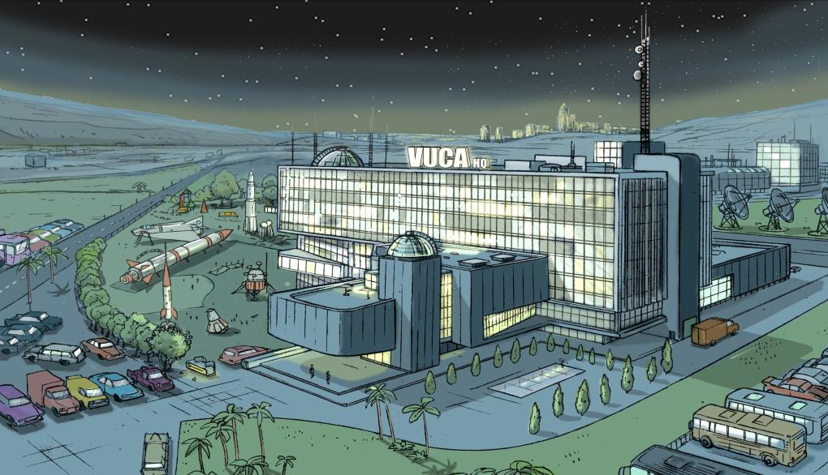

Slide 3
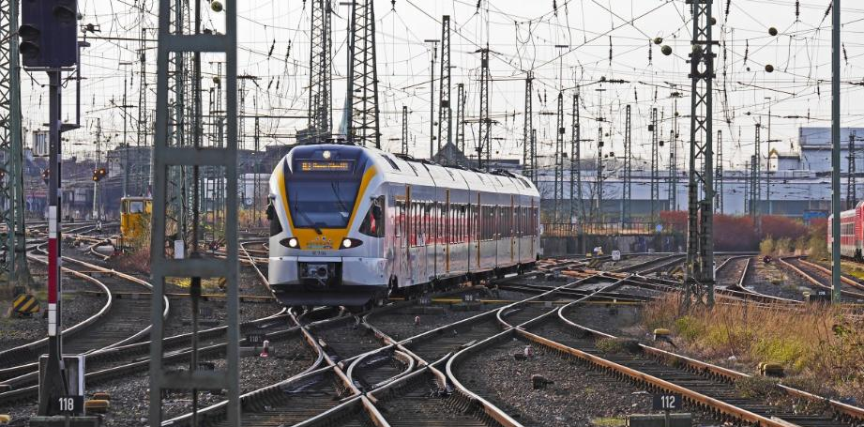
Hoe komen we op juiste spoor?

Slide 4
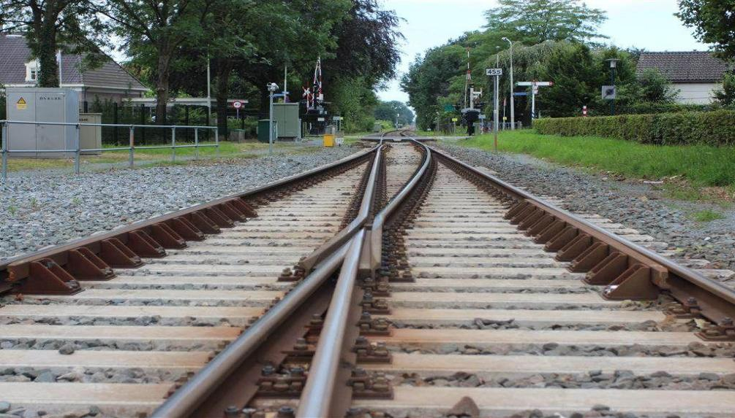
Inclusie
Duurzaamheid

Slide 5
1. Elk talent aan het werk brengen door het verbreden en verdiepen van het activeringsbeleid
Huidige werkzoekendenpopulatie
Inactieve beroepsbevolking
Interregionale mobiliteit
…
Notes:
et probleem is dat de arbeidsreserve erg beperkt is in die groepen die traditioneel de prime targets zijn van de rekruteerders.
Onder de Vlaamse hooggeschoolden piekt de werkzaamheidsgraad nu al op het erg hoge niveau van 87,2%.
Bij de 25- tot 49-jarigen prijkt Vlaanderen op een Europese recordhoogte van 85,2%, enkel Zweden doet beter met 85,8%.
Onze favoriete vijvers zijn dus zo goed als leeggevist, nog voor de krimp in het arbeidsaanbod goed en wel op snelheid komt.
Om de krapte het hoofd te bieden, zijn er inspanningen op vele fronten nodig. We mogen er daarbij niet van uitgaan dat het evenwicht tussen vraag en aanbod zich spontaan herstelt. We denken al snel dat de gaten wel gedicht zullen worden door productiviteitstoename bij medewerkers die we wél aan boord hebben. Maar die rek is niet eindeloos. We moeten beseffen dat we de krapte deels zelf creëren. Door in werving en selectie de lat alsmaar hoger te leggen. Door hoge productiviteit te verwachten vanaf dag één, omdat we nu eenmaal lean (en dus mean) willen zijn. Door enkel open te staan voor witte raven. Door reëel aanwezige competenties te negeren omdat het diploma en de eerdere werkervaring niet volledig ‘in lijn’ zijn met wat we zoeken, wensen of eisen. Door vooral te kijken naar de talenten die we zoeken en veel minder te denken aan de talenten die kandidaten ons bieden. Door altijd maar in diezelfde vijver te vissen met alsmaar groter lokaas, ook al is die bijna leeg. De macht der gewoonte. We creëren zo de strijd om talent waarvan we met zijn allen weer slachtoffer worden.

Slide 6
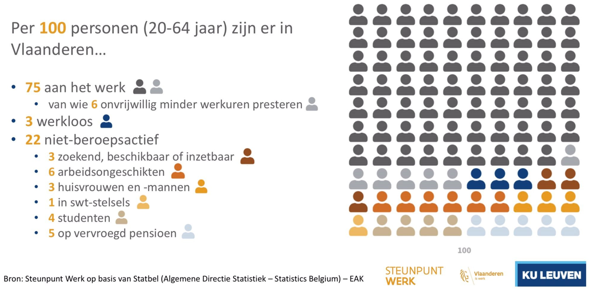
Van aantrekken van de eigen arbeidsreserve …

Slide 7
2. Elk talent aan het werk houden
Van Employability naar Enjoyability van werk
Loopbaanbegeleiding
Levenslang leren
Werkbaar Werk
Innovatieve werkorganisatie en Jobcrafting

Slide 8
De arbeidsorganisatie van de 21ste eeuw Sustainable Development Goals Inclusief, cocreatief, duurzaam

Slide 9
HUIS VAN WERKGELUK
MAATSCHAPPIJ
FAMILIE
Normen & Waarden
Arbeidsom-standig-heden
Leider-schap
Arbeids-organisatie
Competenties
Gezondheid

Slide 11
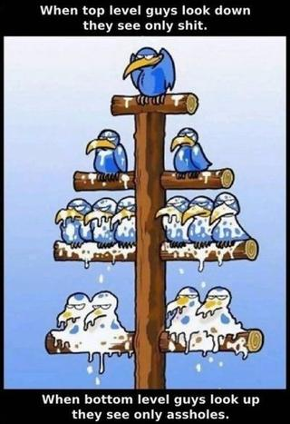

Slide 12
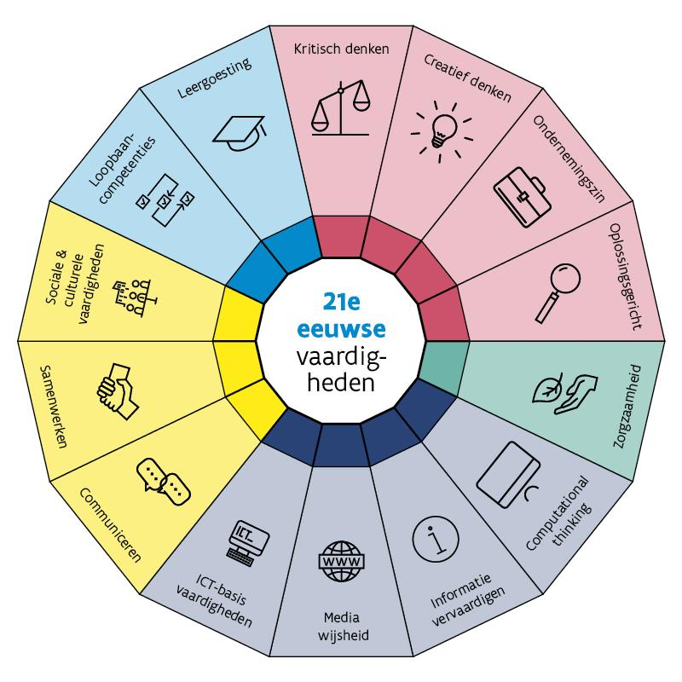
HRM beleid van de 21ste eeuw
21st Century SkiLLLs
Notes:
Worker 4.0
It is about developing competences rather than qualifications or professions.
Future-proof, so called 21st century skills are needed to survive on emerging labour markets – such as
self-management
non-linear thinking – creativity, critical thinking
ability to find and select information – ICT/ media skills, skills to imagine and work out solutions
communication, collaboration, social and cultural skills
The role of the education system, connection between employment and education is crucial.

Slide 13
Van Diversiteit naar Inclusie
Diversity is being invited to the party
Inclusion is being invited to dance ->
Inclusion is choosing the music and dancing

Slide 14
Uitgangsprincipes
Investeer in de ‘capabilities’ van iedere persoon
Waarborg gelijke uitkomsten
Bevorder evenredige participatie
Omarm de verscheidenheid

Slide 15
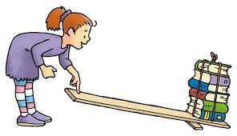
Hefbomen voor inclusie
Leiderschap en waardengedreven organiseren
Outreachend handelen
Werven in functie van competenties én meerwaarde
Interdisciplinair werken aanmoedigen
Innovatieve organisatiecultuur installeren
Inclusieve technologieën gebruiken
Stakeholdersparticipatie vorm geven

Slide 16
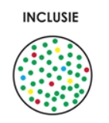
Rollen van een lokaal bestuur
het lokaal bestuur als inclusieve werkgever
het lokaal bestuur als regisseur van een inclusief lokaal arbeidsmarktbeleid
voorbeeldfunctie
sociale economie en arbeidszorg
activering van andersactieven

